Slide 1



Web Server & Web Client
임승한

Slide 2

Web Server & Web Client
훑어보기
생각해보기
참고해보기

Slide 3
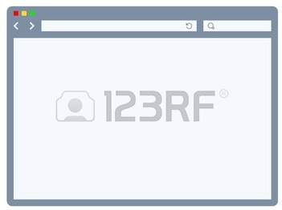



1. 훑어보기
웹 서버
웹 브라우저
①요청
②응답
하드웨어
하드웨어
< Server >
< Client >

Slide 4

2. 생각해보기
Data Base
Server Side
(Node.js, JSP, PHP..)
CGI (Common Gateway Interface)
Web Server
(Apach, IIS, nginX..)
Web Client (HTTP, JavaScript, jQuery..)
OS (Linux, Window.. )
OS
(Linux, Window.. )
H/W
H/W
LAN
LAN
< Server >
< Client >

Slide 5
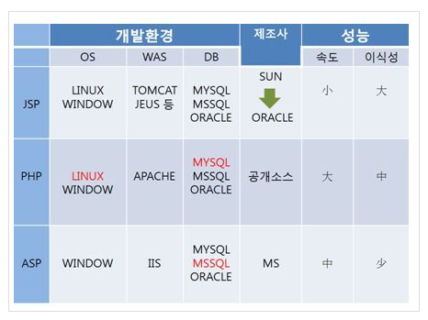
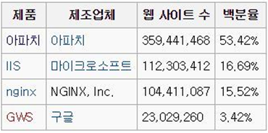
2. 생각해보기
① HTML
② CSS ③ Bootstrap
④ JavaScript
⑤ jQuery
⑥ jQuery-mobile
<Web Client>
< Server Side >
< Web Server >
< Client Side >

Slide 6
2. 생각해보기
① HTML
② CSS ③ Bootstrap
④ JavaScript
⑤ jQuery
⑥ jQuery-mobile
<Web Client>
대표적인 서버 사이드 스크립트 언어
* ASP/ASP.NET (*.asp/*.aspx)
* 콜드퓨전 마크업 언어 (*.cfm)
* C 서버 스크립트 (*.c)
* 자바 서버 페이지를 통한 자바 (*.jsp)
* 서버 사이드 자바스크립트를 사용한 자바스크립트 (*.ssjs)
* PHP (*.php)
* 펄 (*.pl)
* SMX (*.smx)
* 파이썬 (*.py)
* 루비 (*.rb)
* 라쏘 (*.lasso)
* 웹DNA (*.dna,*.tpl)
* Node.js (*.js)
< Server Side >
< Client Side >

Slide 7
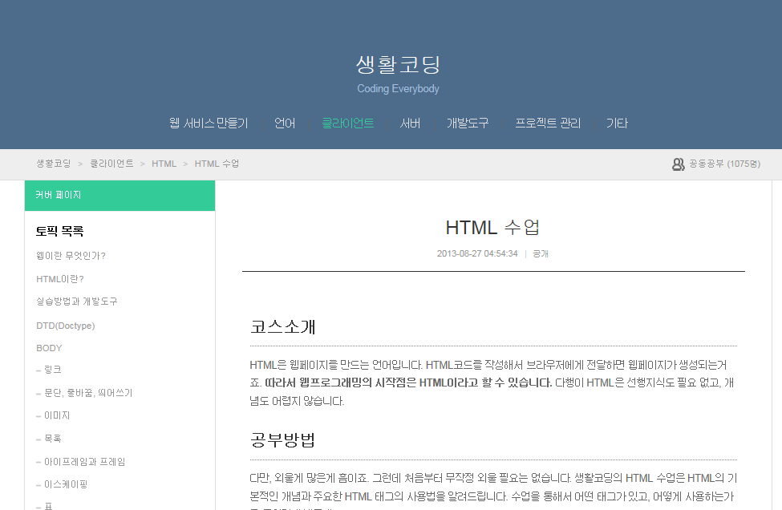
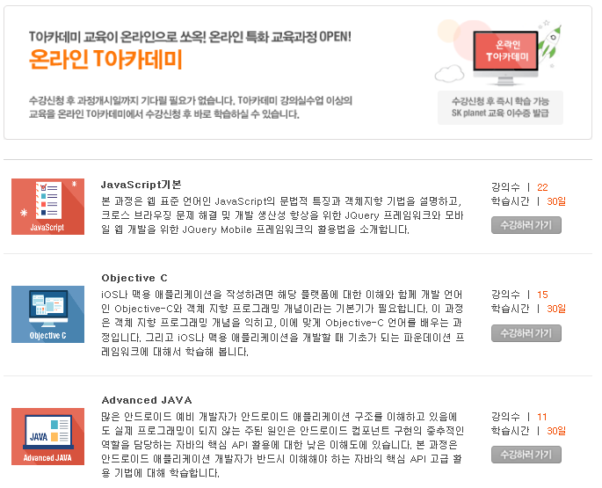
3. 참고해보기
< Client Side >
☺ 입문 http://opentutorials.org/course/11
☺ 중급 / 고급 https://oic.skplanet.com/live/player/listOnline.action
< Server Side >
☺ 입문 http://opentutorials.org/course/62
☺ 중급 / 고급 https://oic.skplanet.com/front/tacademy/courseinfo/courseInfoGuide.action

Slide 8
Web Server & Web Client
Thank You

